Slide 1
স্বাগতম
বিষয়: তথ্য ও যোগাযোগ প্রযুক্তি (ICT)
অধ্যায়: সংখ্যা পদ্ধতি ও ডিজিটাল ডিভাইস
শ্রেণি: একাদশ–দ্বাদশ (HSC)
মোঃ আব্দুস সালাম
প্রভাষক (আইসিটি)
গোলমুন্ডা ফাযিল (ডিগ্রি) মাদ্রাসা
জলঢাকা,নীলফামারী
মোবাইলঃ ০১৭৩৭৮৫৪০৬০

Slide 2
“কম্পিউটার কি সরাসরি বিয়োগ করে, নাকি অন্য কোনো পদ্ধতি ব্যবহার করে?"

Slide 3
আজকের পাঠের বিষয়:
2’s Complement পদ্ধতি ব্যবহার করে Binary Number-এর বিয়োগ কীভাবে করা হয়?

Slide 4
শিখনফল
পাঠ শেষে শিক্ষার্থীরা—
2’s Complement কী তা ব্যাখ্যা করতে পারবে।
কোনো Binary Number-এর 2’s Complement নির্ণয় করতে পারবে।
2’s Complement ব্যবহার করে Binary Subtraction করতে পারবে।
End Carry কী তা ব্যাখ্যা করতে পারবে।
Positive ও Negative ফলাফল শনাক্ত করতে পারবে।

Slide 5
পূর্বজ্ঞান যাচাই
1’s Complement কী?
11001010 -এর 2’s Complement কত?
2’s Complement কীভাবে পাওয়া যায়?

Slide 6
2’s Complement কী?
2’s Complement হলো কোনো Binary Number-এর 1’s Complement-এর সঙ্গে 1 যোগ করলে প্রাপ্ত মান।

Slide 7
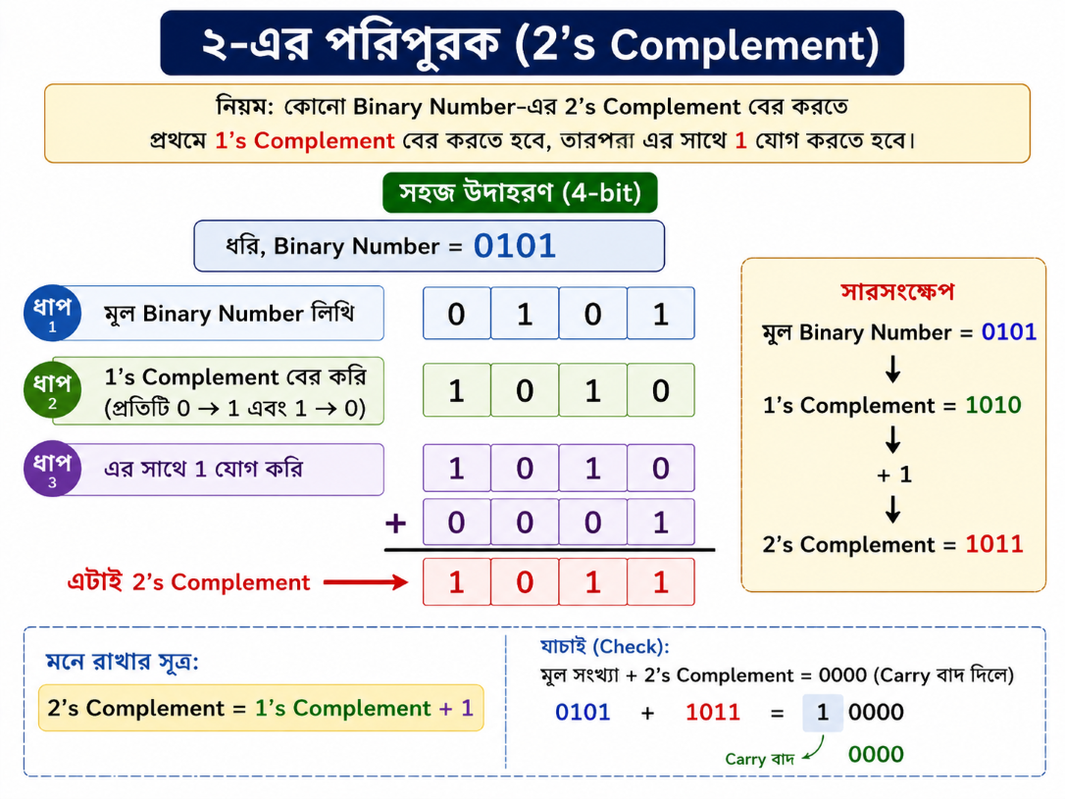

Slide 8
2’s Complement ব্যবহার করে বিয়োগ
2’s Complement দিয়ে বিয়োগের মূল ধারণা
দশমিক সংখ্যায় আমরা যেমন করি:
A − B
কম্পিউটার Binary-তে এটিকে এভাবে হিসাব করতে পারে:
A − B = A + (B-এর 2’s Complement)
অর্থাৎ, বিয়োগের পরিবর্তে যোগ করা হয়।

Slide 9
বিয়োগ করার ধাপ
ধরা যাক:A − B তাহলে—
ধাপ ১: A এবং B-কে Binary-তে রূপান্তর করতে হবে।
ধাপ ২: উভয় সংখ্যাকে একই সংখ্যক bit-এ লিখতে হবে।
ধাপ ৩: B-এর 1’s Complement বের করতে হবে।
ধাপ ৪: 1’s Complement-এর সাথে 1 যোগ করে B-এর 2’s Complement বের করতে হবে।
ধাপ ৫: A-এর সাথে B-এর 2’s Complement যোগ করতে হবে।
ধাপ ৬: যোগের ফলে Carry বের হলে Carry বাদ দিতে হবে।
ধাপ ৭: Carry না থাকলে ফলাফল ঋণাত্মক হবে এবং ফলাফলের 2’s Complement বের করে তার সামনে − চিহ্ন বসাতে হবে।

Slide 10
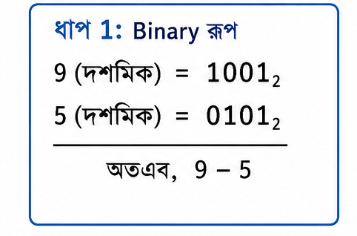
উদাহরণ-১: 9-5

Slide 11
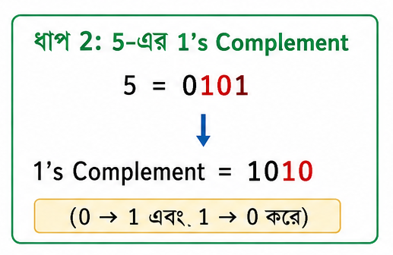

Slide 12
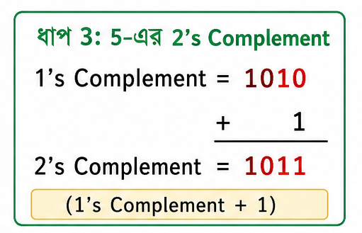

Slide 13
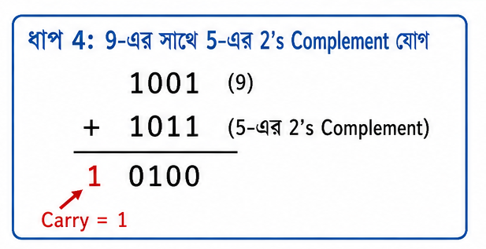

Slide 14
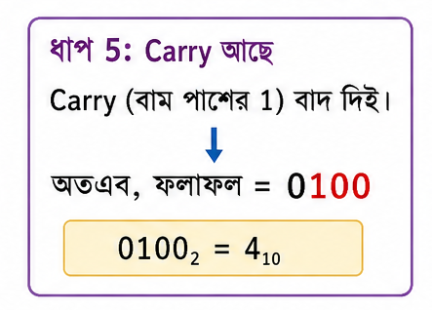

Slide 15
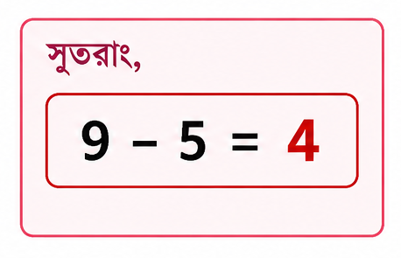

Slide 16
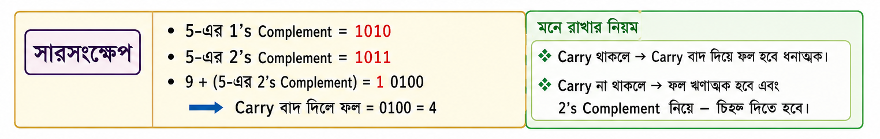

Slide 17
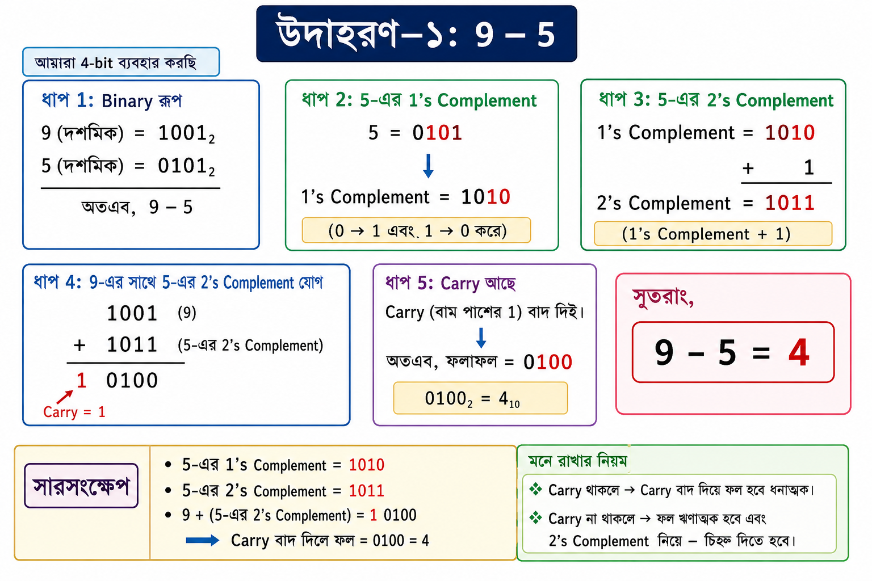

Slide 18
যদি Carry পাওয়া যায়, তাহলে আমরা কী করব?

Slide 19
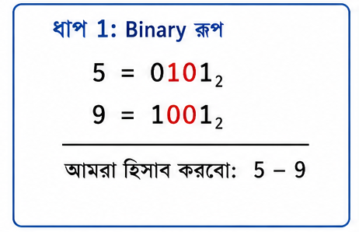
উদাহরণ-2: 5-9

Slide 20
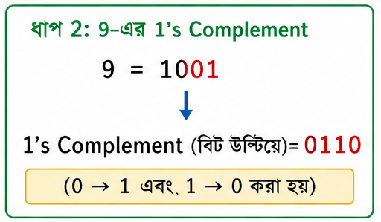

Slide 21
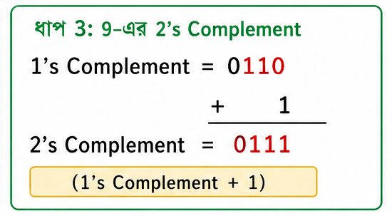

Slide 22
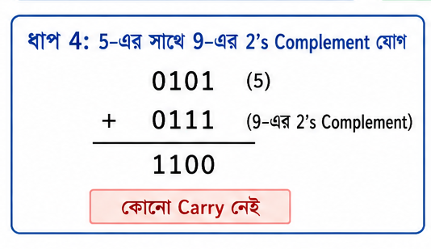

Slide 23
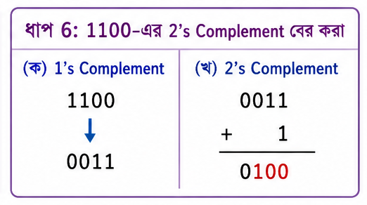

Slide 24
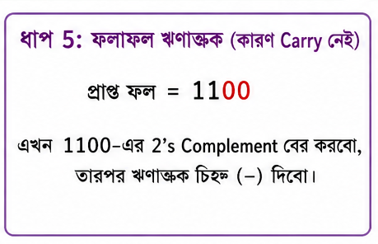

Slide 25
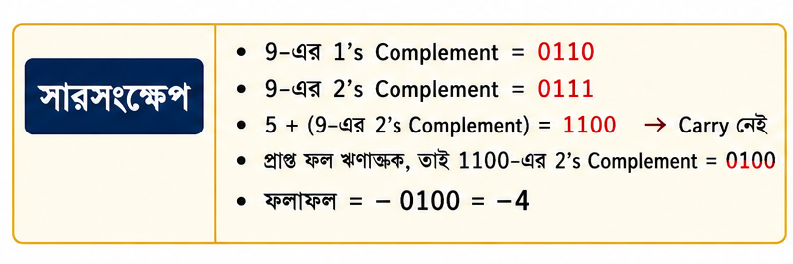

Slide 26
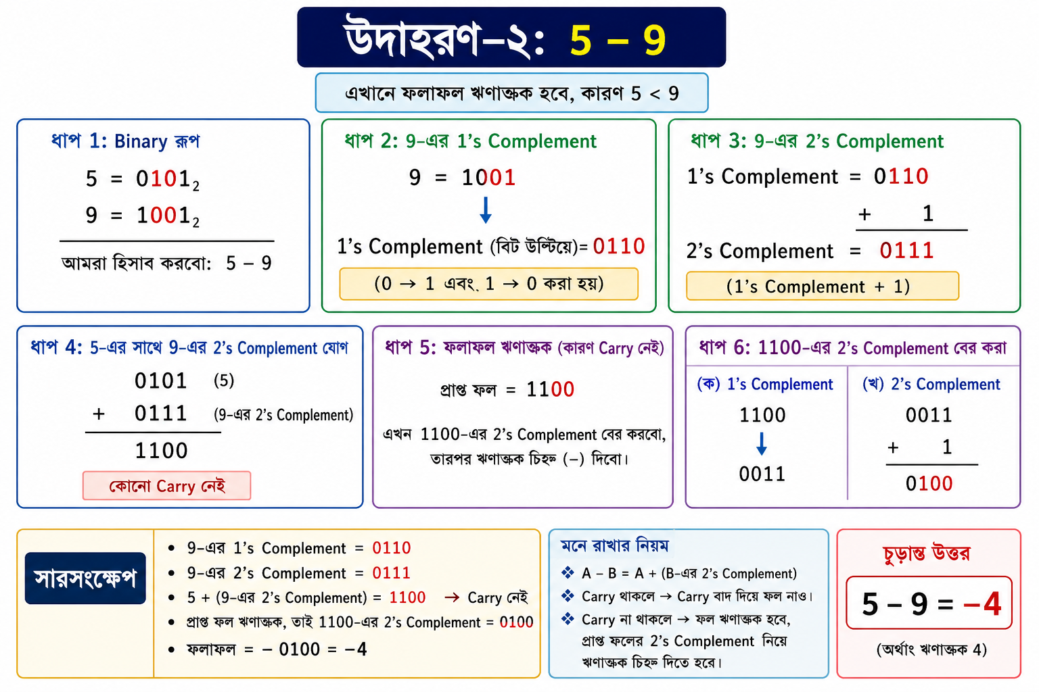

Slide 27
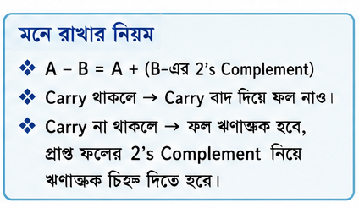

Slide 28
মূল্যায়ন
Carry না থাকলে ফলাফল কেমন হয়?
Carry থাকলে কী করতে হয়?

Slide 29
আজ আমরা যা শিখলাম
2’s Complemet/পরিপূরক কী
2’s Complement/পরিপূরক কীভাবে বের করতে হয়
2’s Complement/পরিপূরক দিয়ে Binary Subtraction
Positive ও Negative ফলাফল
Carry-এর ব্যবহার

Slide 30
বাড়ির কাজ
নিচের Binary বিয়োগগুলো 2’s Complement পদ্ধতিতে সমাধান করো:
12− 3
7− 5
5− 8
1001 − 0010
নির্দেশনা:
প্রতিটি সমস্যায় অবশ্যই—
1’s Complement
2’s Complement
Binary Addition
End Carry
Final Result
দেখাতে হবে।

Slide 31
Thank you

Slide 32
কোন প্রশ্ন আছে?

